Slide 1
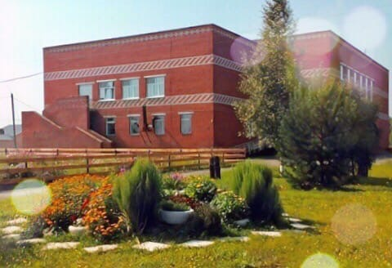
МАОУ «Слободо-Туринская СОШ№2»
Презентация о приготовлении поварами школьной столовой горячего завтрака

Slide 2
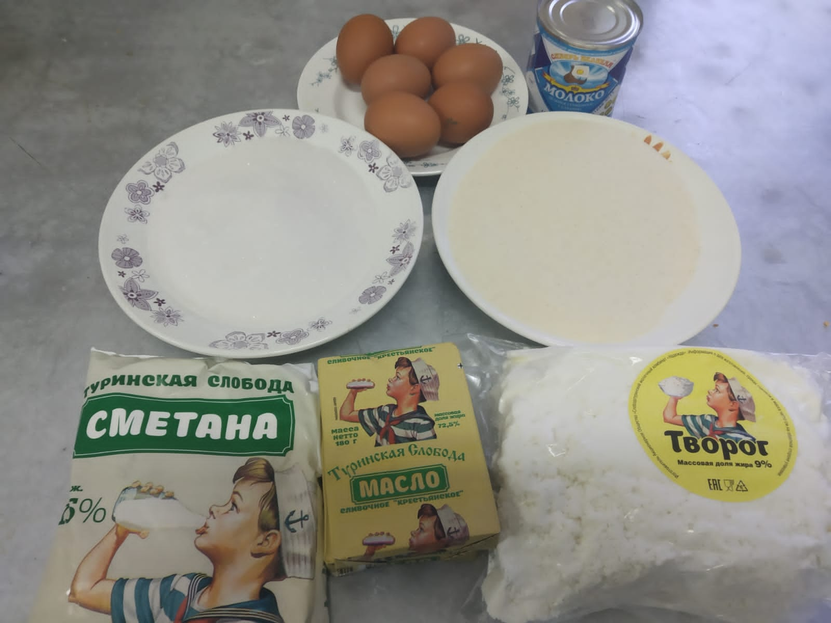
Запеканка творожная.
Ингредиенты:
Творог
Яйца
Сахар
Масло сливочное
Сметана
Молоко сгущённое

Slide 3
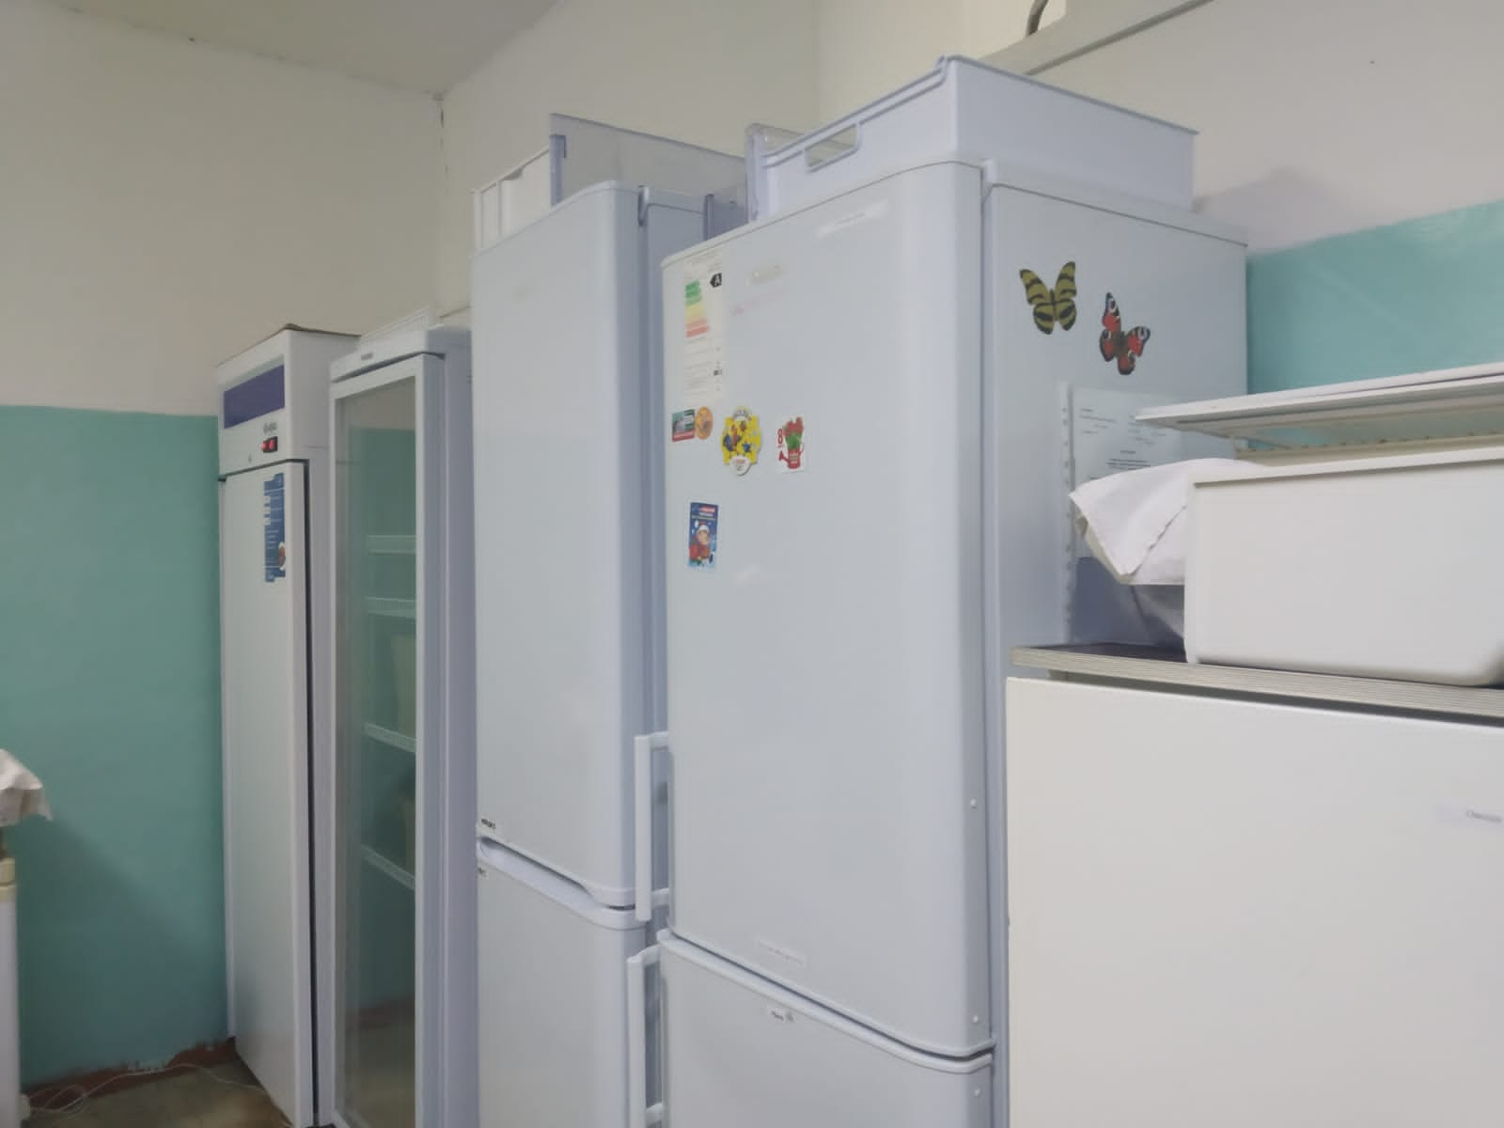
Место хранения сырья

Slide 4
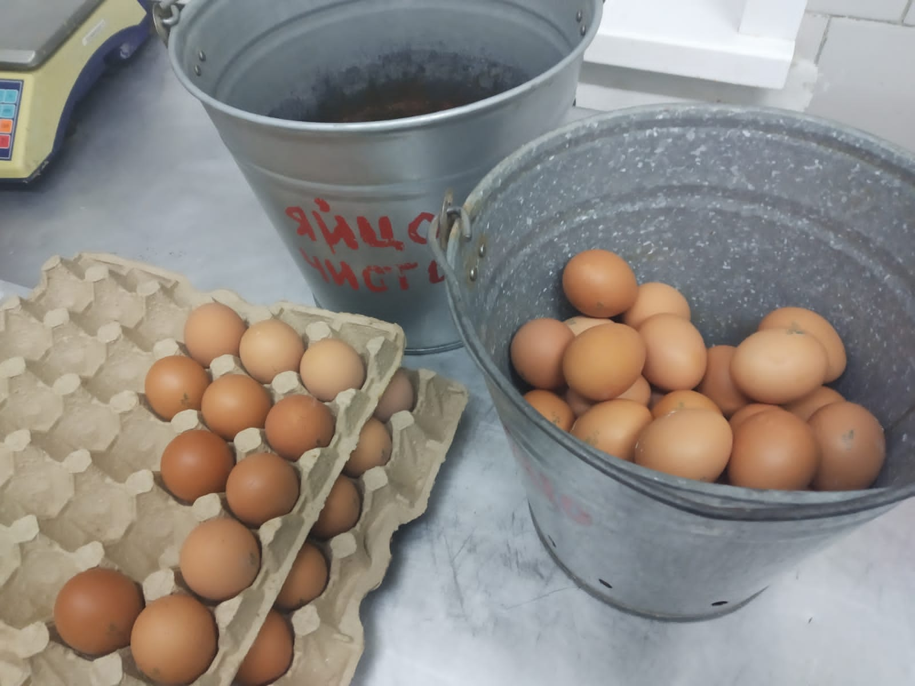
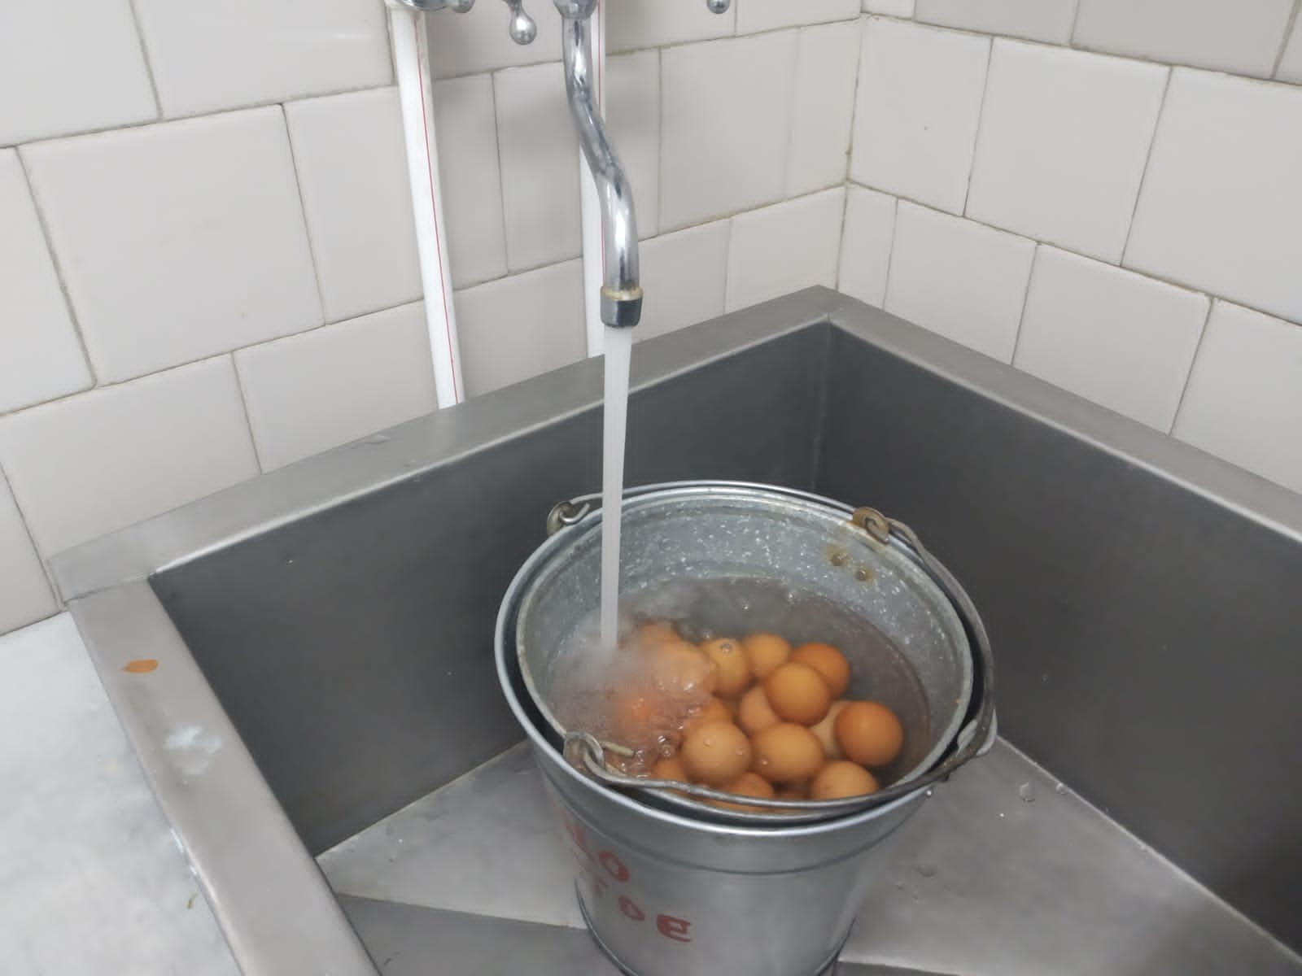
Обработка яиц по СанПиНу

Slide 5
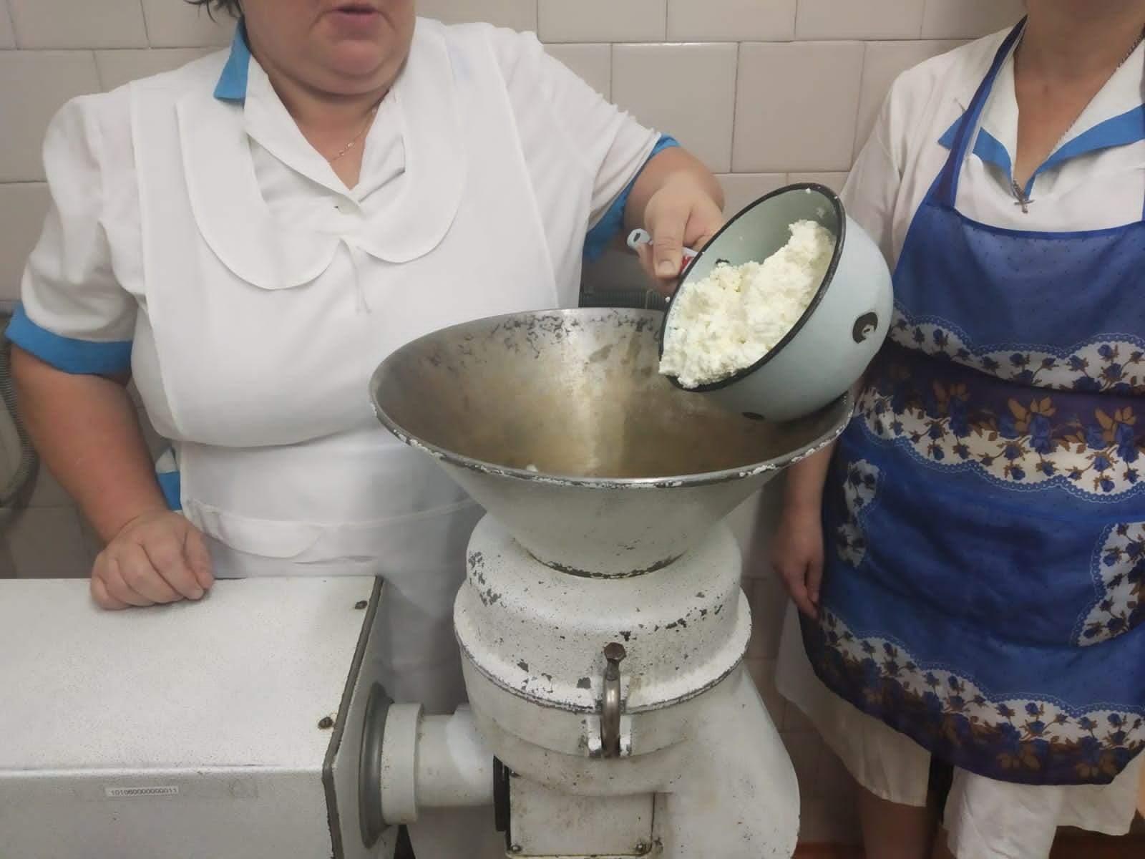
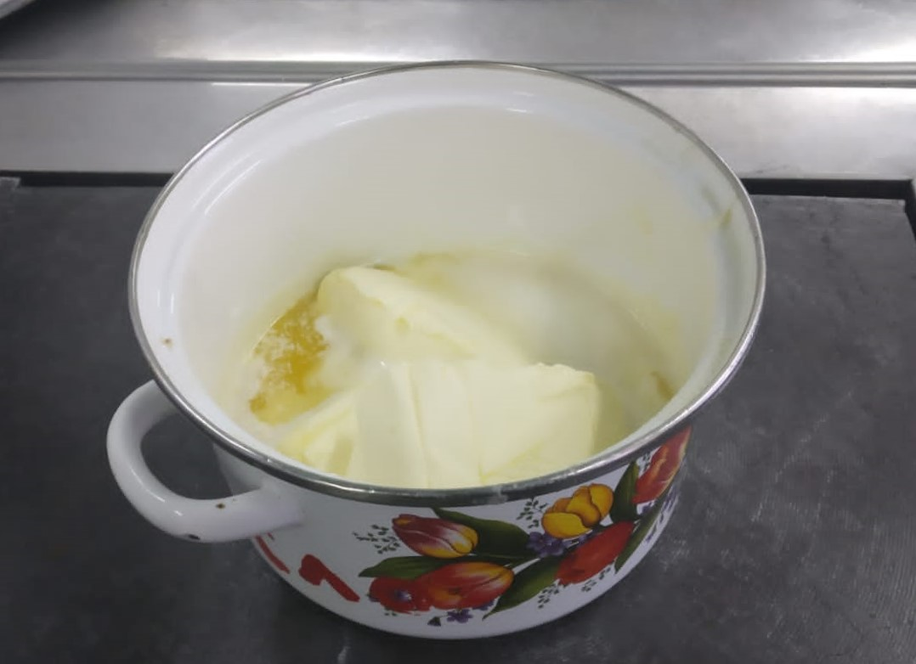
Протирание творога
Топление сливочного масла

Slide 6
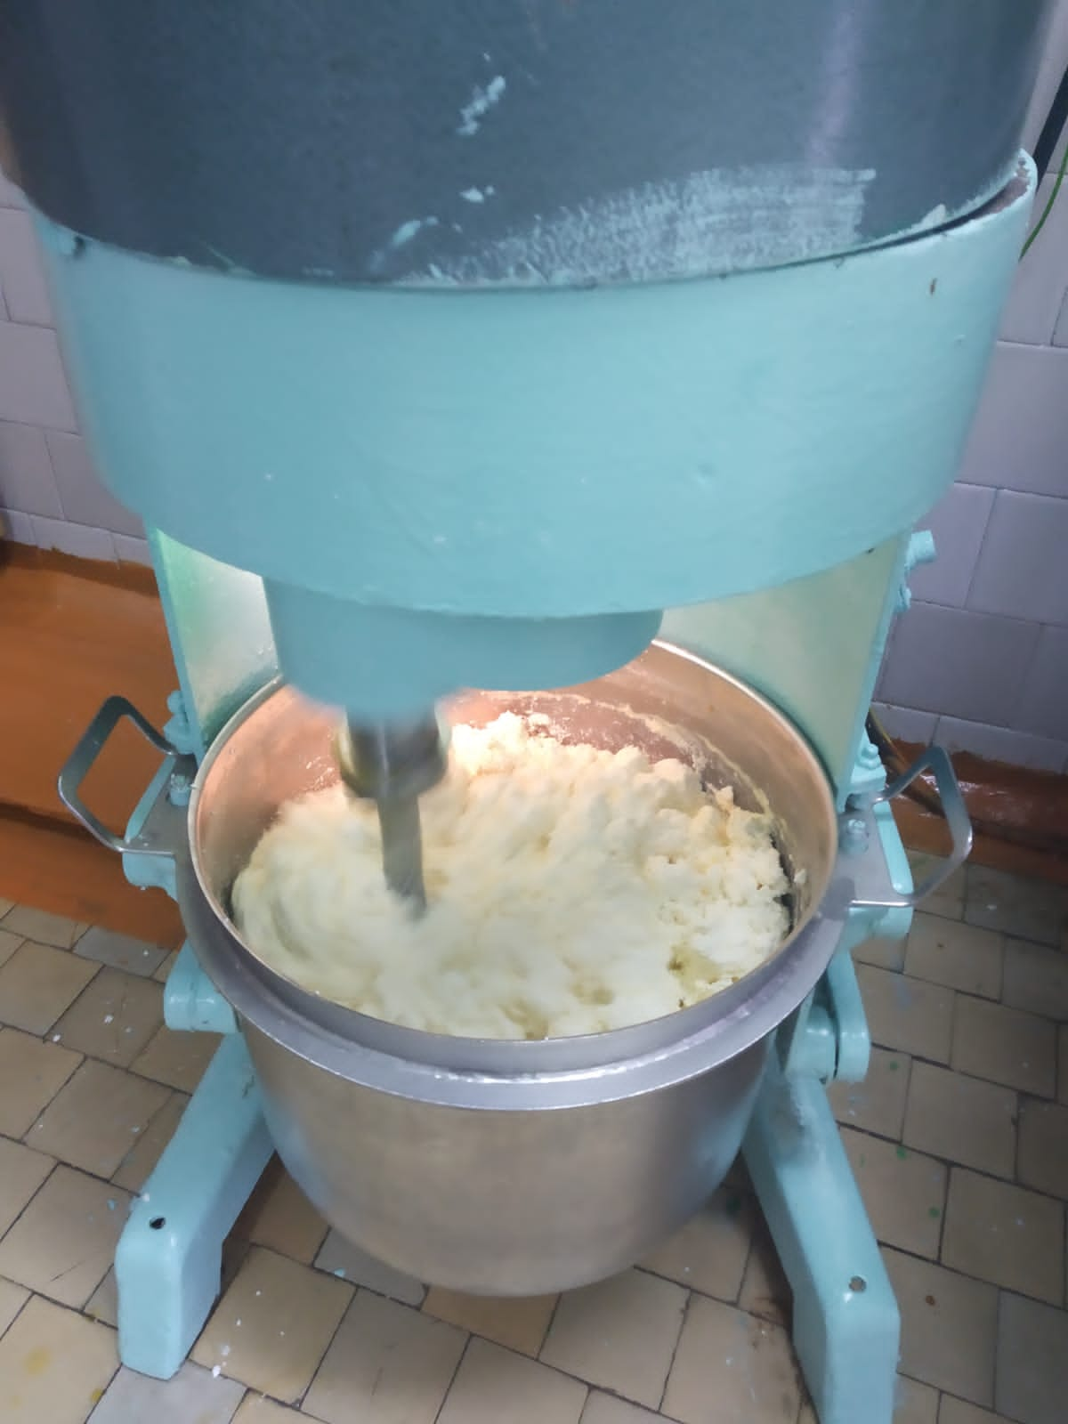
Замешивание всех ингредиентов
Выкладывание массы на противень

Slide 7
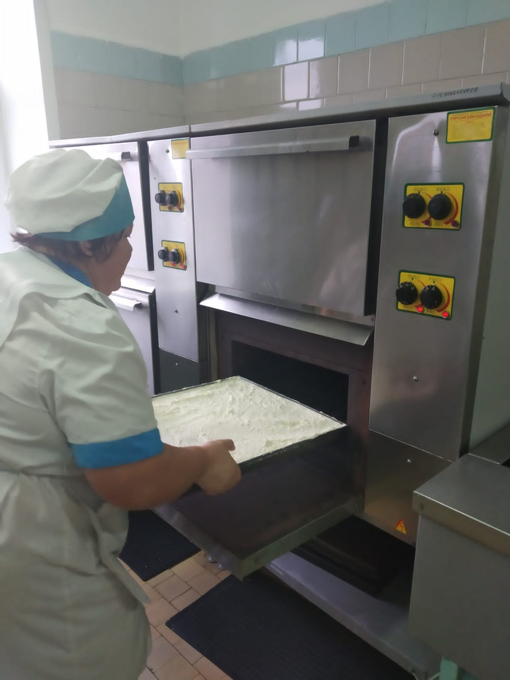
Помещение противня в жарочный шкаф

Slide 8
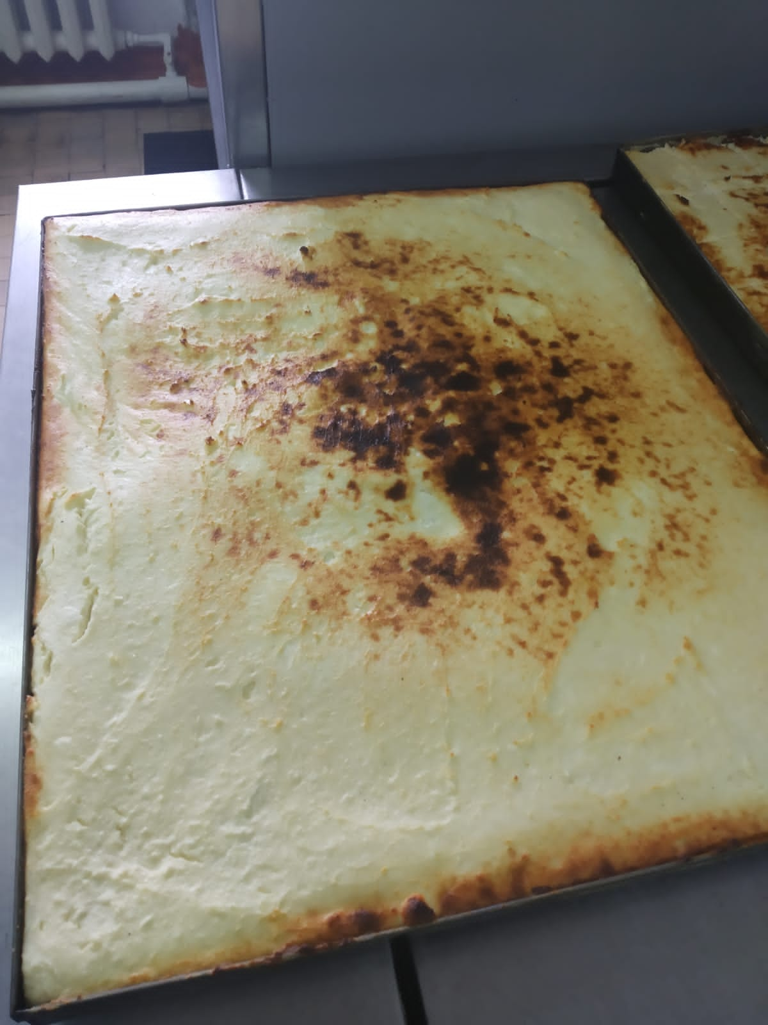
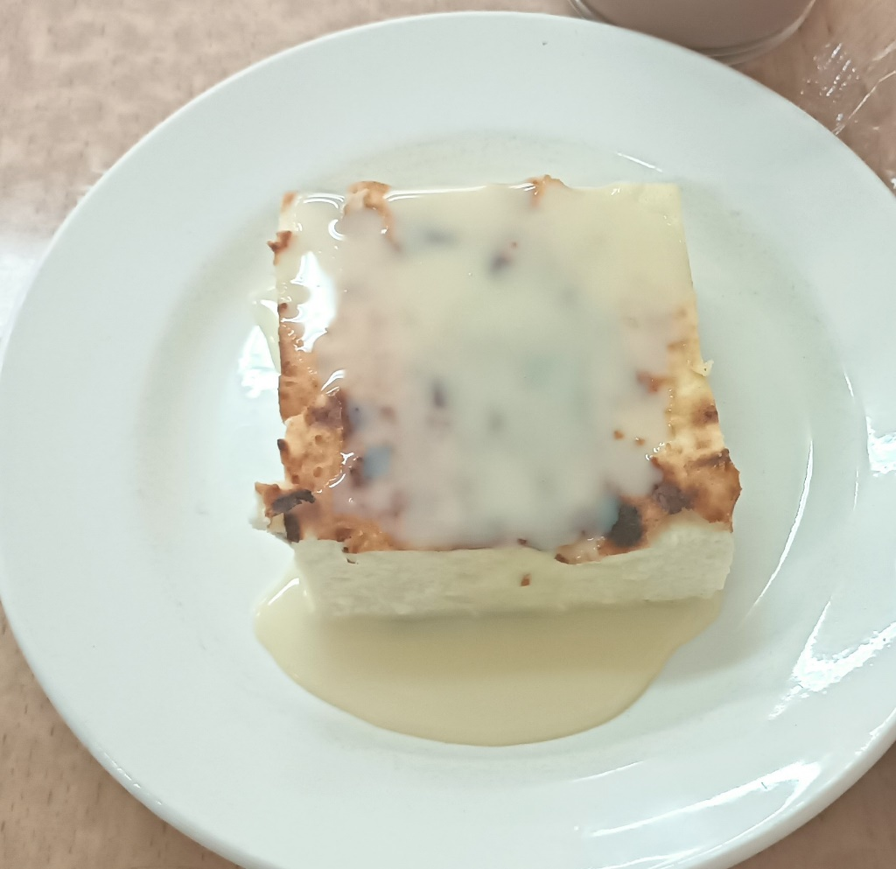
Извлечение противня с готовой запеканкой

Slide 9
